Slide 1
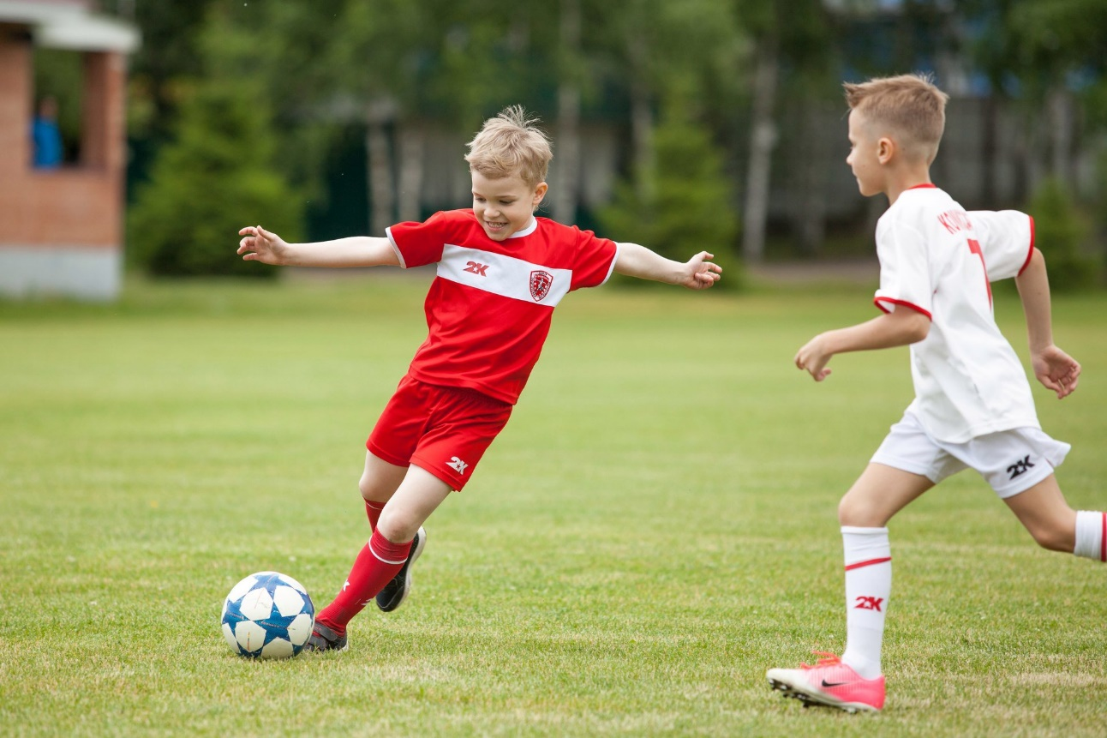
Профильная смена спортивной направленности «Путь к Олимпу»

Slide 2
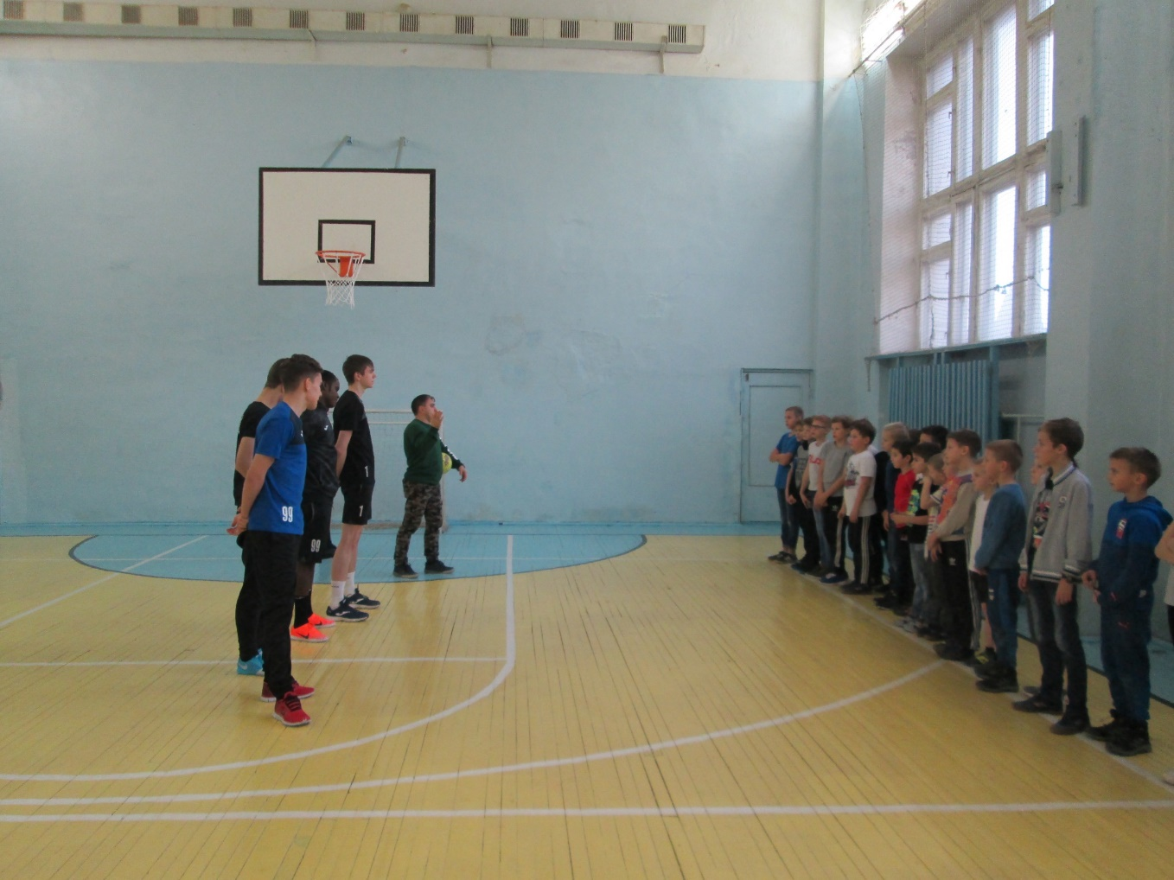
С 28 октября по 1 ноября 2019 года была реализована программа лагеря с дневным пребыванием детей спортивного профиля «Путь к Олимпу» на базах трёх образовательных организаций МАОУ «СОШ № 38», МАОУ с УИОП «СОШ № 36», МАОУ «СОШ № 24» в рамках детского оздоровительного лагеря с дневным пребыванием детей.

Slide 3
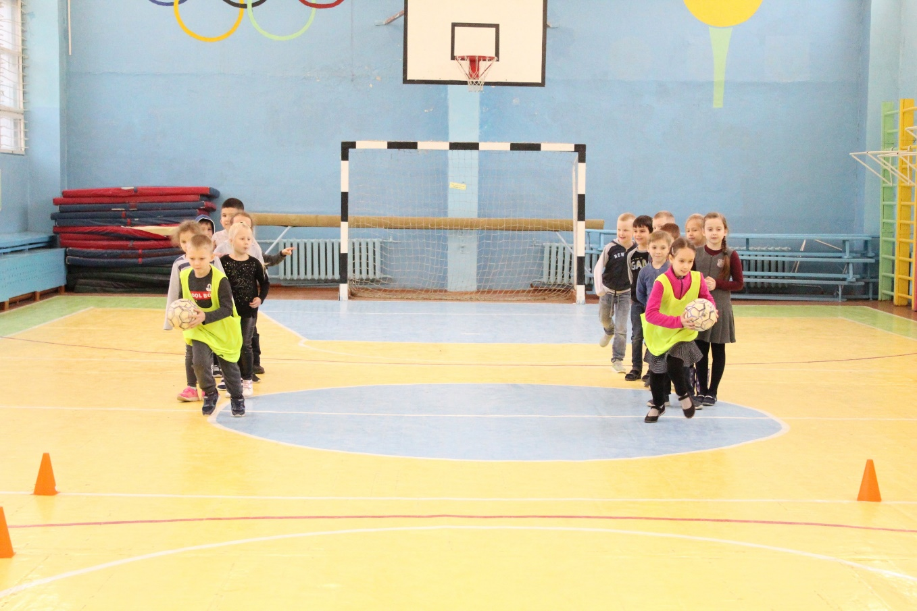
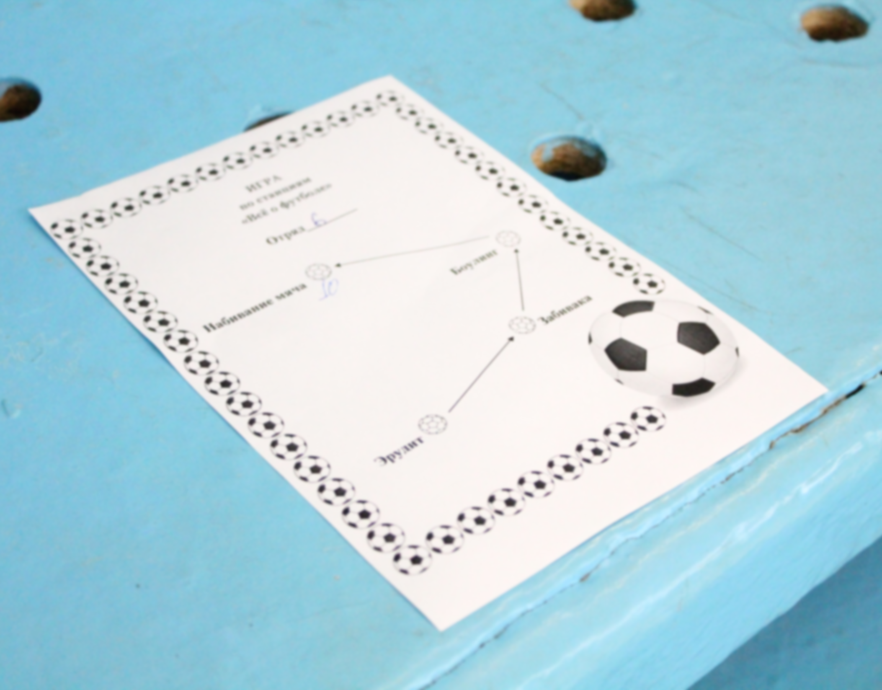
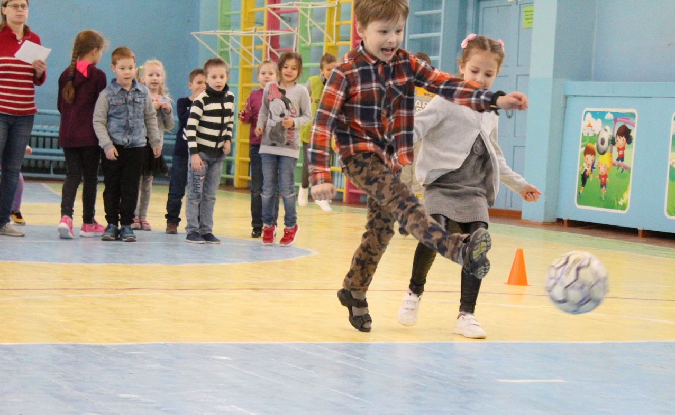
Активно прошла игра по станциям «Делай, как я, делай, как мы, делай лучше нас» на базах МАОУ «СОШ № 38», МАОУ с УИОП «СОШ № 36», МАОУ «СОШ № 24». Ребята прошли 5 станций, где пополнили свои знания о футболе, учились набивать мяч, правильно забивать его в ворота и соревновались в ловкости и меткости. Лучшие участники были награждены грамотами.

Slide 4
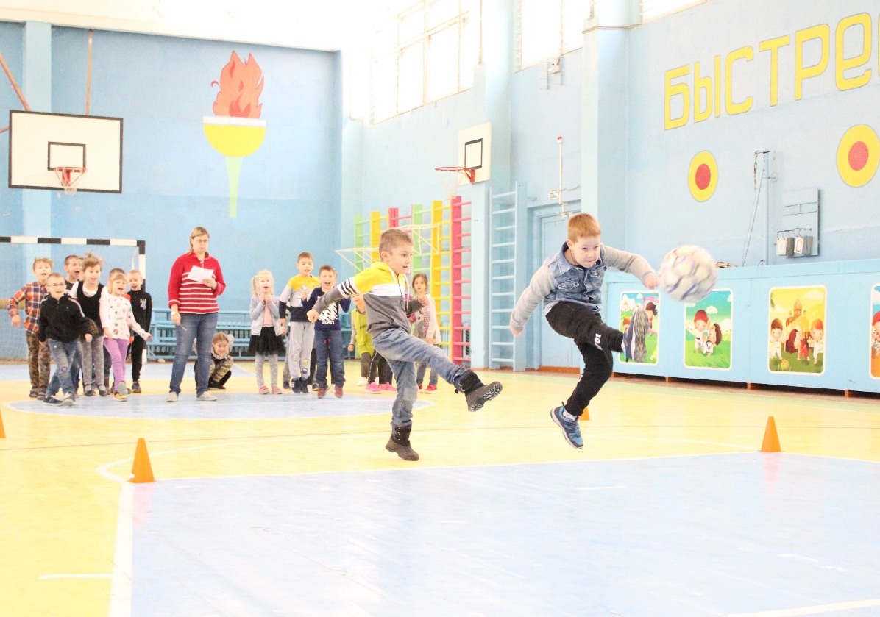
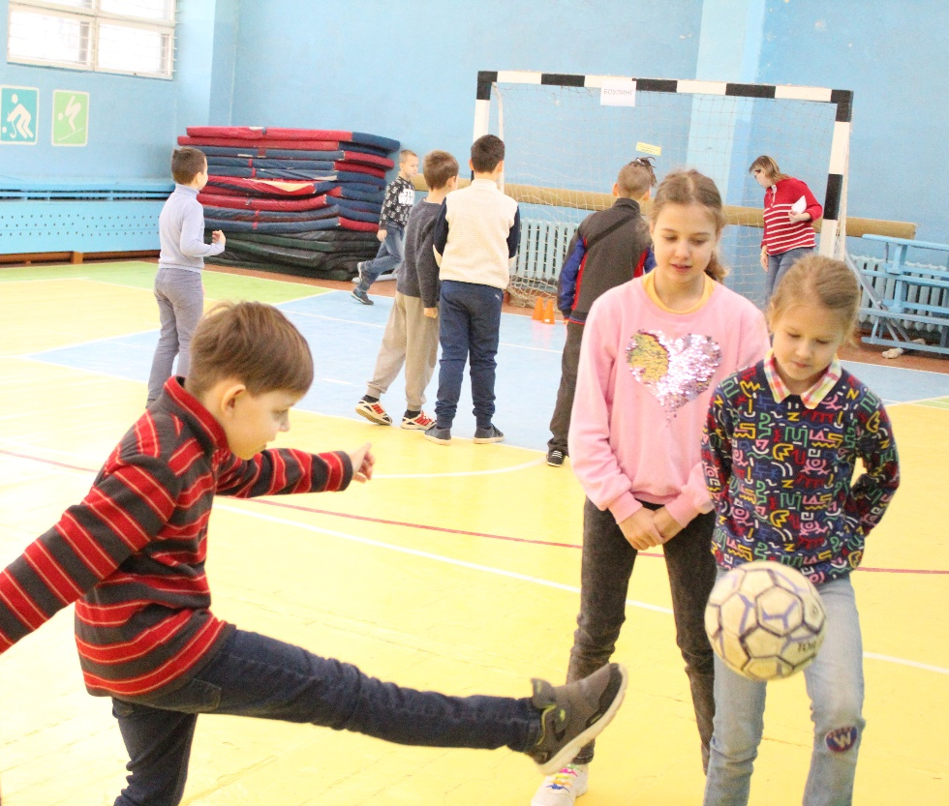
Весело и задорно прошли веселые старты с элементами футбола.

Slide 5
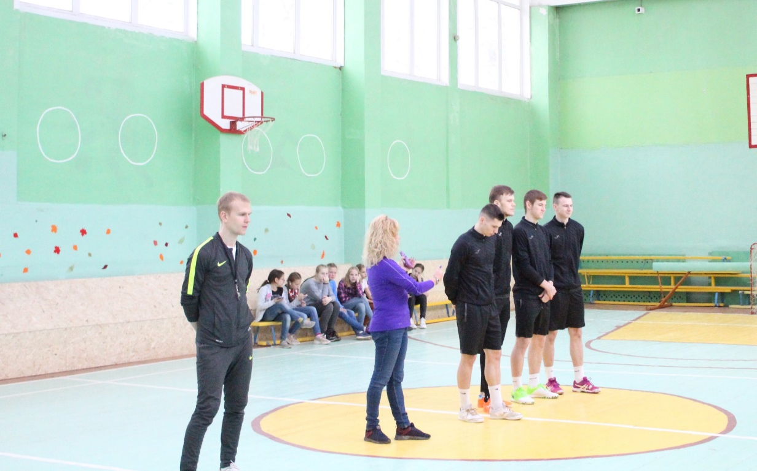
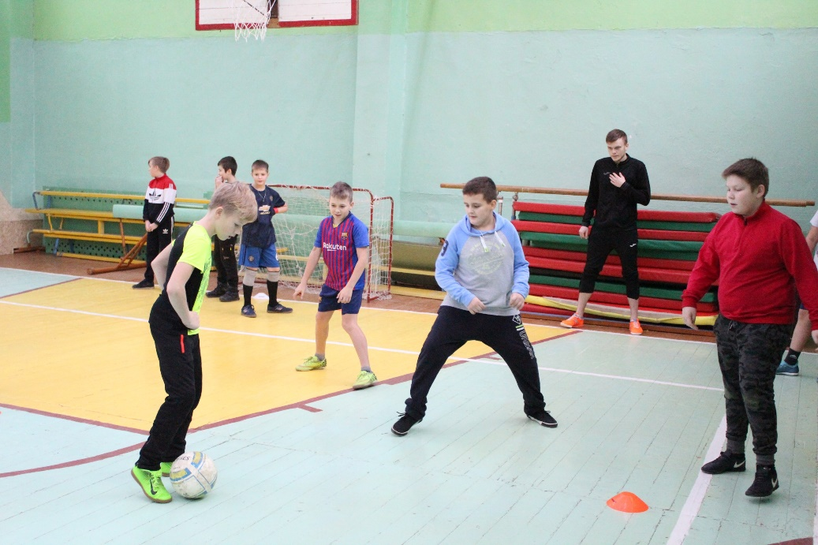
Интересно прошли встречи с игроками Некоммерческого партнерства "Футбольный клуб "Новая генерация", которые показали мастер - классы по ведению и набиванию мяча. «Новая генерация – юниоры» провели товарищеские встречи с учащимися по мини-футболу.

Slide 6
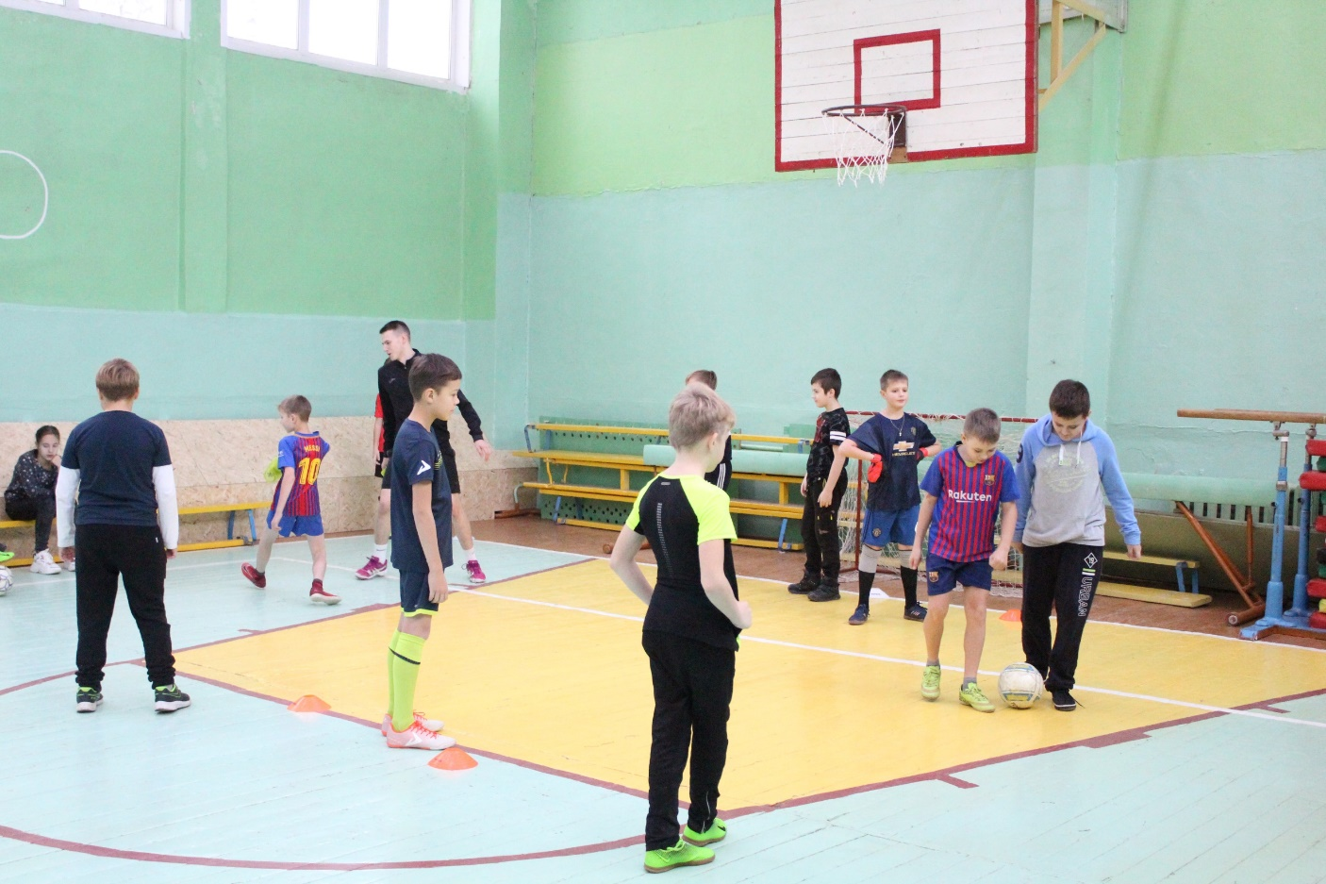
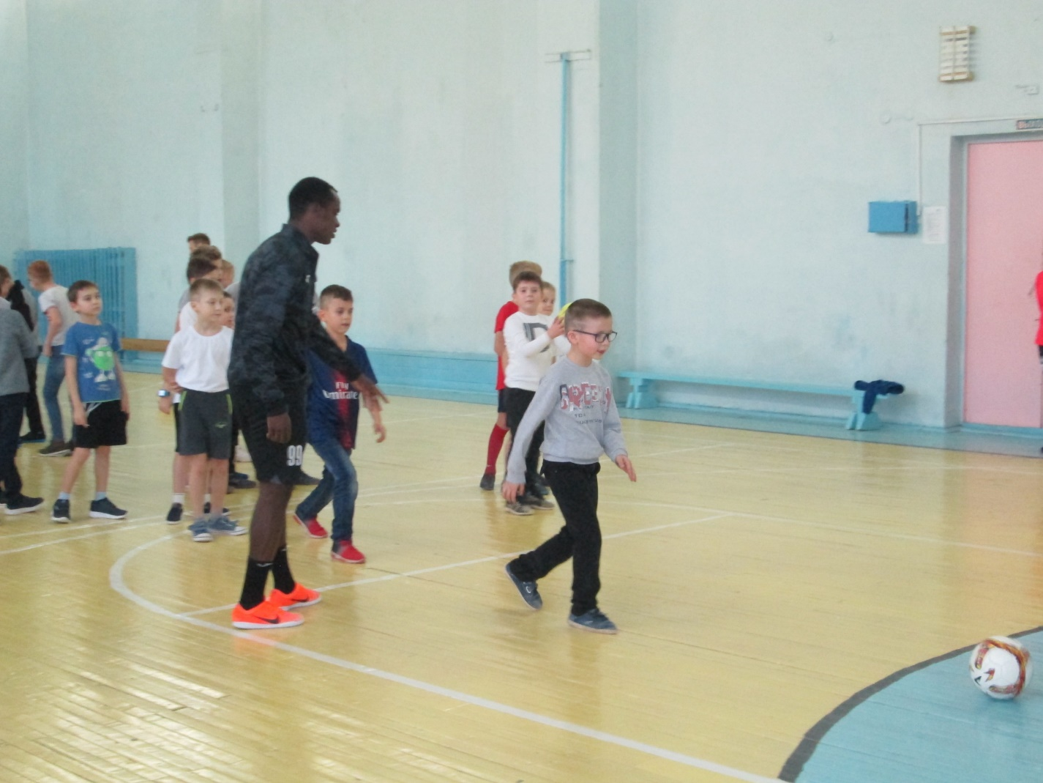

Slide 7
